Slide 1

MODULE 1 : LES BASES LE PSYCHOTRAUMA LA STABILISATION LA POSTURE THÉRAPEUTIQUE
Laetitia de Schoutheete

Slide 2
CADRE DE LA FORMATION
Trois jours de formation avec pour base commune :
Bienveillance, respect mutuel, non jugement.
Coopération et co-expertise.
Confidentialité autour des éléments cliniques et/ou personnels.
Faire appel à notre ressenti, nos sens à notre corps
Chacun est appelé à être à l’écoute de ses propres besoins de sécurité : autorisé.e à ne pas faire un exercice, à l’adapter si nécessaire, à faire une pause…
Les bases du Psychotrauma – Cycle Traverser Ensemble

Slide 3
Feuille de route - Plan de traitement
STABILISATION
Sécurité
Stabilité
physique : exercices d’ancrage
Emotionnelle : contenant et lieu sûr
Relationnelle : les figures symboliques
Activer les ressources
CONFRONTATION AU TRAUMA (PASSÉ)
ACCOMPAGNEMENT AU CHANGEMENT (FUTUR)
La technique de l’éponge
La lettre du futur
Les bases du Psychotrauma – Cycle Traverser Ensemble

Slide 4
Les bases
La sécurité
Le lien (la tendresse/ le cœur)
La tranquilité des corps / du cœur/ de l’esprit de l’accompagnant.e
Le consentement / le choix
Les bases du Psychotrauma – Cycle Traverser Ensemble

Slide 5
Le positionnement en thérapie
EXPERTISE PARTAGEE
L’accompagnant.e est expert.e en accompagnement
La personne est experte de sa vie
L’ACCOMPAGNANT.E EST RESPONSABLE
D’un cadre sécurisant
Du processus permettant un travail dans de bonnes conditions – sécurité et lien
LA PERSONNE EST RESPONSABLE
Du contenu à travailler
Des changements dans sa vie
Les bases du Psychotrauma – Cycle Traverser Ensemble

Slide 6
La sécurité : l’échelle de sécurité
« Sur une échelle entre 1 et 10, où 1 signifie « je ne me sens pas du tout en sécurité » et 10 « je me sens complètement en sécurité », où vous situez-vous maintenant ? »
Si la personne donne un chiffre entre 1 et 10, il convient d’explorer brièvement ce que ce chiffre signifie concrètement pour elle.
Puis, tant que ce n’est pas 10, veuillez demander à la personne si vous pouvez faire quelque chose pour augmenter son sentiment de sécurité. Si la personne ne sait pas, vous pouvez lui dire que s’il y a quoi que ce soit qui l’aiderait, ça vous intéresse.
Rien que le fait de poser les questions de cette manière, redonne du contrôle à la personne, et lui redonne une position d’expert de ce qu’elle ressent, et peut dès lors faire équipe avec l’accompagnant.
Cette échelle commence par 1 car la personne est présente dans la pièce. A zéro, elle ne serait pas là.
Les bases du Psychotrauma – Cycle Traverser Ensemble

Slide 7
Le consentement/ le choix en thérapie
Au niveau :
du confort et de la sécurité durant les rencontres
du lieu des rencontres
du « stop » possible
des outils proposés par l’accompagnant
du rythme des rencontres
des objectifs de l’accompagnement
de leur ordre de priorité
De la possibilité de valider ou de co-construire les hypothèses proposés par l’accompagnant
Les bases du Psychotrauma – Cycle Traverser Ensemble

Slide 8
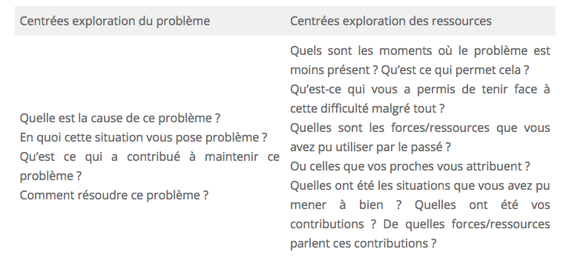
Le questionnement centré compétences
Tout n’est qu’une question de perspectives
Les bases du Psychotrauma – Cycle Traverser Ensemble

Slide 9
LES PSYCHOTRAUMATISMES

Slide 10

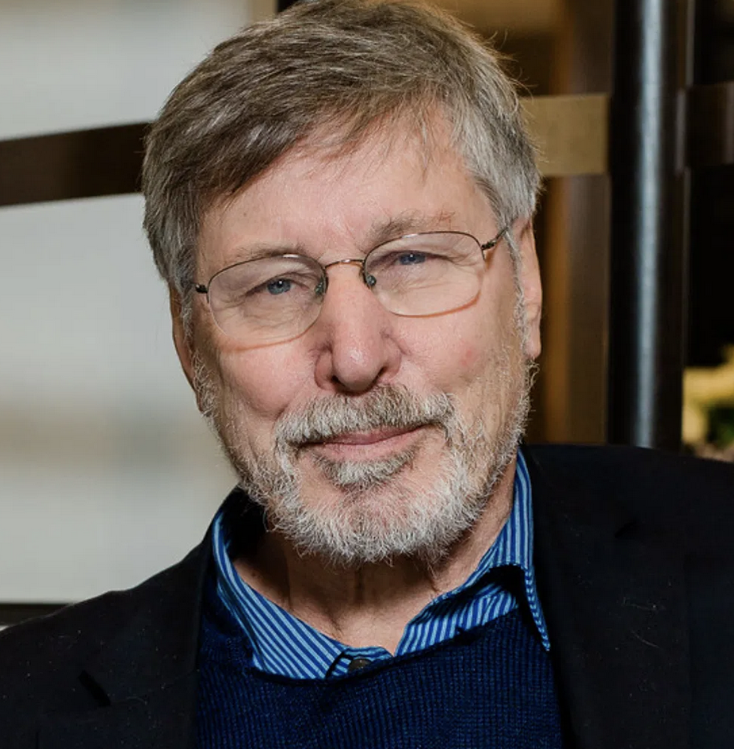
Le traumatisme psychique
Dr. Gabor Maté
auteur et conférencier
".
Le traumatisme, ce n'est pas ce qui vous arrive. C'est le bouleversement interne qui fait suite à ce qui vous arrive (Gabor Maté)
Le traumatisme n’est pas seulement un événement passé, mais une expérience qui laisse une trace durable dans le corps et l’esprit, perturbant le présent et la capacité à se sentir en sécurité et à vivre pleinement. (Bessel Van der Kolk)
Les bases du Psychotrauma – Cycle Traverser Ensemble

Slide 11
LES DIFFERENTS
TRAUMATISMES
Les différents types de traumatismes
Notes:
EXPERTS PUIS CECILE

Slide 12
Les différents types de traumatismes
On peut distinguer 6 types de traumatisme:
Simple: un événement unique
Multiple: succession de traumatismes simples
Complexe: événements adverses qui ont commencé tôt et qui se sont multipliés, associés avec troubles attachement
Familial: touche plus d’un membre d’un famille ou tout le groupe
Transgénérationnel: séquelles post traumatique d’événements que la personne n’a pas vécu
Vicariant: professionnel travaillant avec des personnes traumatisées
Les bases du Psychotrauma – Cycle Traverser Ensemble

Slide 13
QU’EST-CE QU’UN EVENEMENT TRAUMATIQUE ?
L’étymologie grecque du mot trauma signifie blessure.
Un trauma qu’il soit physique ou psychique est une blessure produite par une action extérieure.
Louis Crocq (1999), définit le traumatisme psychique comme « Un phénomène d’effraction du psychisme et de débordement de ses défenses par les excitations violentes afférentes à la survenue d’un évènement agressant ou menaçant pour la vie ou pour l’intégrité (physique ou psychique) d’un individu qui y est exposé comme victime, comme témoin ou comme acteur. » Louis Crocq (1999).
Les bases du Psychotrauma – Cycle Traverser Ensemble

Slide 14
Un évènement traumatique est :
Un évènement extérieur au sujet et imprévisible, une expérience souvent brutale, soudaine et grave.
Qui constitue une menace pour la vie, ou une menace pour l’intégrité physique et/ou psychique pour soi ou pour un proche.
Avec sur le plan des émotions, une peur intense, (effroi), un sentiment d’impuissance, d’horreur, de honte face à l’évènement.
Une perturbation aiguë des schémas de vie, (croyances de base, carte du monde).
Les bases du Psychotrauma – Cycle Traverser Ensemble

Slide 15
Vivre un évènement traumatique n’implique pas forcément le développement de troubles post traumatiques.
Dans la majorité des situations, l’être humain récupère spontanément : capacité naturelle d’adaptation aux difficultés de la vie.
75 % des personnes qui vivent un évènement potentiellement traumatique se relèvent de la phase de vulnérabilité sans symptôme, (ne développent pas de troubles post traumatiques).
L’évènement est inscrit dans le passé, la personne peut en parler (récit possible) avec un corps apaisé (sans débordement), l’expérience est partageable y compris au niveau des émotions.
Les bases du Psychotrauma – Cycle Traverser Ensemble

Slide 16
LE TRAUMATISME VICARIANT
Traumatisme vicariant : blessures émotionnelles qui touchent les professionnels en lien avec des personnes traumatisées, résultant de l’engagement authentique et empathique.
Phénomène de contamination psychique en cas d’investissement excessif dans la durée, d’épuisement, mais aussi de résonance personnelle implicite (inconnue).
L’impuissance et le désespoir du patient peut envahir le professionnel qui perd la perspective du présent et de l’avenir.
Les bases du Psychotrauma – Cycle Traverser Ensemble

Slide 17
Le terme « vicariant », issu du latin « vicarius », qui prend la place d’un autre, désigne un organe ou une fonction qui joue le rôle d’un autre organe ou d’une autre fonction déficients. Par extension, il désigne ce qui est acquis ou appris par observation (E. Josse).
Le soignant mémorise les paroles du patient avec leur charge émotionnelle, il en constitue des souvenirs en se créant un film intérieur de ce qu’il entend. Il entre en résonnance avec le vécu du patient et par identification et contagion empathique, il finit par partager son insécurité et sa détresse.
Selon Ecker et al (2012), les centres émotionnels sous-corticaux ne font pas la différence entre nos perceptions internes et externes ainsi nous nous créons des images mentales associées à des émotions et une partie de notre cerveau ne sait pas que nous n’avons pas réellement vécu cet événement.
Les bases du Psychotrauma – Cycle Traverser Ensemble
Notes:
Impossible de tenir si on ne peut pas apaiser notre corps après les séances

Slide 18
LE TRAUMATISME VICARIANT
« Dieu nous a donné deux oreilles, une pour nous écouter, une pour écouter l’autre ».
(Proverbe africain)
Se méfier de notre propre curiosité
Attention aux détails des récits
Êtes-vous prêt à faire ce voyage avec le patient, la personne accompagnée ?
Comment se prémunir du trauma vicariant :
- Faire des exercices physiques pour apaiser le corps.
- Prendre des pauses.
- Etablir une routine matin et soir.
- Nécessité des supervisions individuelles ou de groupe / Travail en binôme, en équipe.
Les bases du Psychotrauma – Cycle Traverser Ensemble
Notes:
Impossible de tenir si on ne peut pas apaiser notre corps après les séances
Risque de reconsolidation de la mémoire si recit détaillé pour le patient et trauma vicariant pour nous

Slide 19
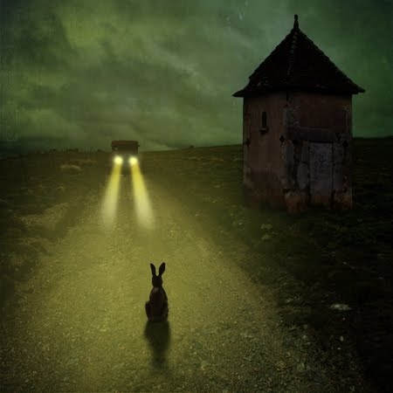
LA FASCINATION DU TRAUMATISME
Etre conscient de la fascination
Rester bien ancrer dans son corps (cohérence cardiaque, pleine conscience…)
Etre le gardien de la ligne du temps : Remettre le passé et le futur autour du temps du trauma
Proposer et pratiquer des exercices de stabilisation dès que nécessaire, en commençant par soi même !
La cohérence cardiaque aide à prévenir le risque de traumatisation vicariante

Slide 20
LES DIFFERENTS
TRAUMATISMES
Le TSPT : Trouble de Stress Post Traumatique
Notes:
EXPERTS PUIS CECILE

Slide 21
CRITERES TSPT
Trouble de Stress Post Traumatique (selon l’association psychiatrique américaine (2015) :
Reviviscences intrusives
Evitements
Changements, altérations négatives des cognitions et de l’humeur, réduction du champ de la conscience.
Activation neuro végétative, altérations de l’activation physiologique et de la réactivité, sur ou sous activation physiologique.
Les bases du Psychotrauma – Cycle Traverser Ensemble

Slide 22
TSPT : Réviviscences (symptômes intrusifs)
Flash-back : revivre l’événement comme s’il se produisait ici et maintenant
Cauchemars en lien avec le traumatisme
Hallucinations liées au traumatisme
Réactions sévères de peur ou de panique : palpitations, respiration rapide, tremblements, impression de catastrophe imminente
Sentiment de paralysie ou envie de fuir
Le traumatisme se répète comme un éternel présent : le passé envahit et submerge le présent.
Les bases du Psychotrauma – Cycle Traverser Ensemble

Slide 23
TSPT : Evitements
Efforts intenses pour éviter pensées, sentiments ou situations liées au trauma
Amnésie de certains aspects de l’événement
Émoussement émotionnel : désintérêt, coupure des affects
Incapacité à profiter de la vie ou ressentir de l’amour
Sentiment de vivre en “pilote automatique”
Isolement social et évitement des autres
Refus ou aversion à parler du trauma
Les bases du Psychotrauma – Cycle Traverser Ensemble

Slide 24
TSPT : Changements négatifs des cognitions et de l’humeur
Croyances ou attentes négatives exagérées par rapport à soi, aux autres ou au monde
Distorsions cognitives par rapport aux causes/ conséquences de l’événement
État affectif négatif persistant
Anhédonie: une incapacité à éprouver du plaisir
Sensations de détachement ou d’être étranger aux autres
Incapacité à ressentir des affects positifs
Les bases du Psychotrauma – Cycle Traverser Ensemble

Slide 25
TSPT : Activation neuro-végétative
Symptômes de suractivation
Tension physique et psychique persistante : agitation, inquiétude, impatience, hypervigilance
Réaction de sursaut exagérée
Irritabilité, accès de colère
Crises émotionnelles (ex. larmes)
Troubles du sommeil sévères : difficulté d’endormissement ou réveils fréquents
Problèmes de concentration
Les bases du Psychotrauma – Cycle Traverser Ensemble

Slide 26
TSPT : Activation neuro-végétative
Symptômes de sous-activation (dissociatifs)
Dépersonnalisation : sentiment de détachement, impression d’être spectateur de soi-même
Déréalisation : perception de l’environnement comme irréel ou déformé
Émoussement émotionnel
Anesthésie corporelle : incapacité à ressentir la douleur
Tête “vide” : difficulté à penser ou parler
Détachement extrême
Paralysie temporaire
Somnolence extrême ou pertes de conscience
Les bases du Psychotrauma – Cycle Traverser Ensemble

Slide 27
Lorsque les blessures s’accumulent..
Les personnes souffrant de traumatismes multiples, complexes et chroniques montrent souvent un tableau qui dépasse le TSPT
Dépression majeure
Troubles de l’humeur
États suicidaires
Comportements d’auto-mutilation et auto-agressifs
Troubles anxieux
Troubles du Comportement Alimentaire
Somatisations
Abus de substances
Troubles de la personnalité
Les bases du Psychotrauma – Cycle Traverser Ensemble

Slide 28
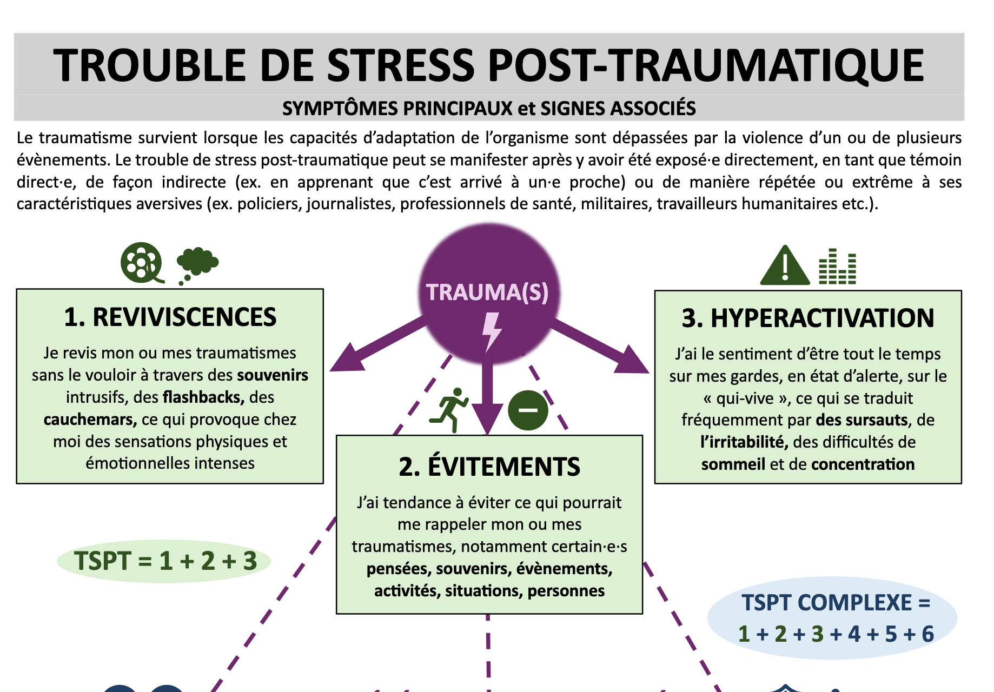
TSPT Simple Igor Thiriez
Les bases du Psychotrauma – Cycle Traverser Ensemble

Slide 29
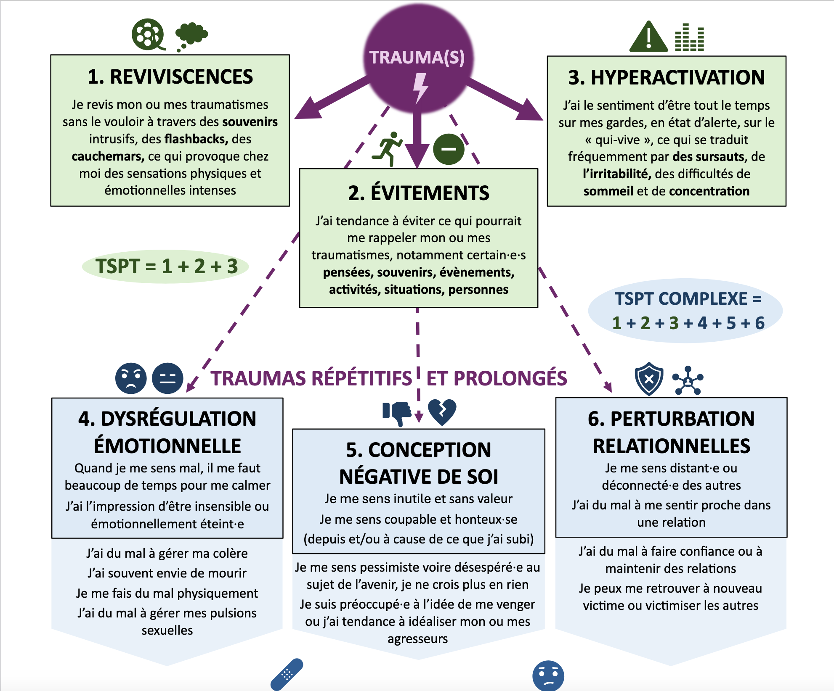
TSPT Complexe Igor Thiriez
Les bases du Psychotrauma – Cycle Traverser Ensemble

Slide 30
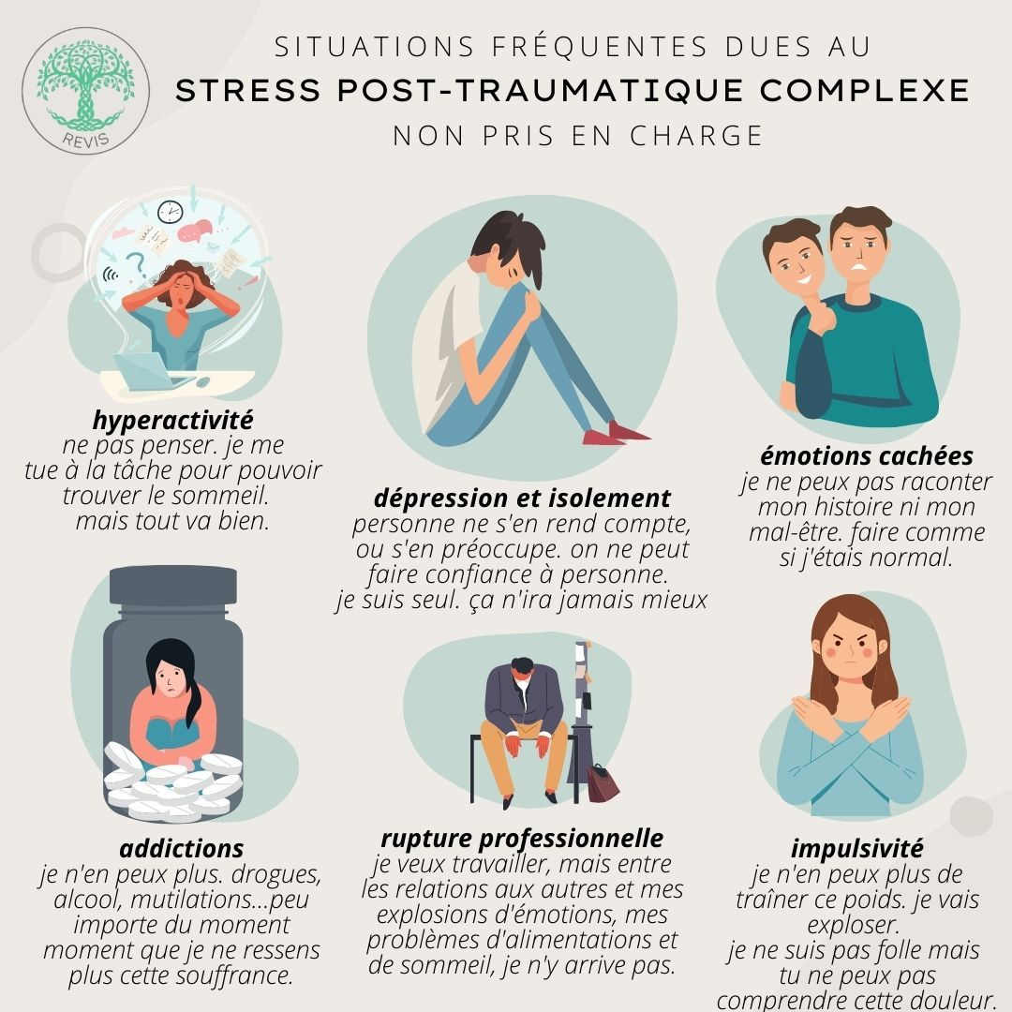
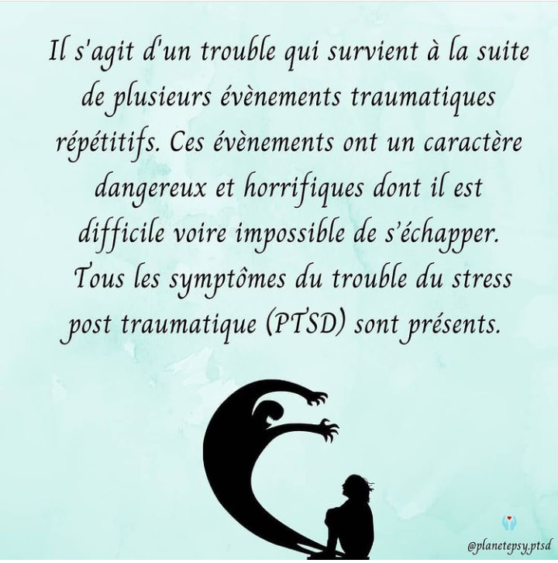
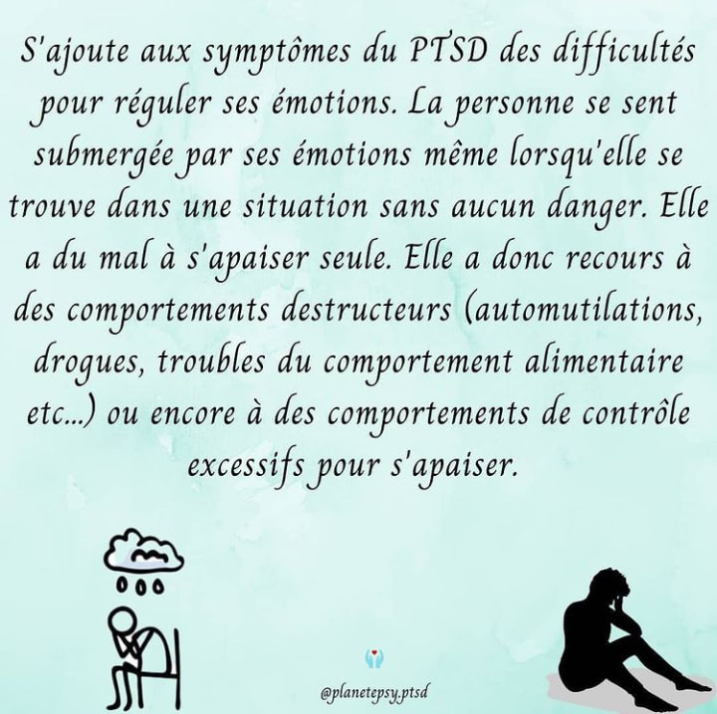

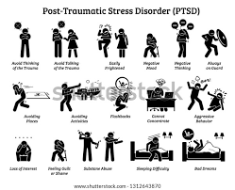


Slide 31
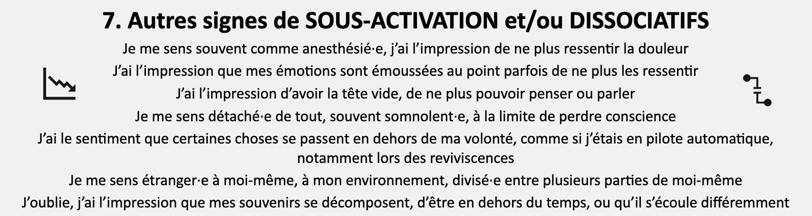
Troubles dissociatifs - Igor Thiriez
Les bases du Psychotrauma – Cycle Traverser Ensemble

Slide 32
LES DIFFERENTS
TRAUMATISMES
Neurobiologie du trauma
Notes:
EXPERTS PUIS CECILE

Slide 33
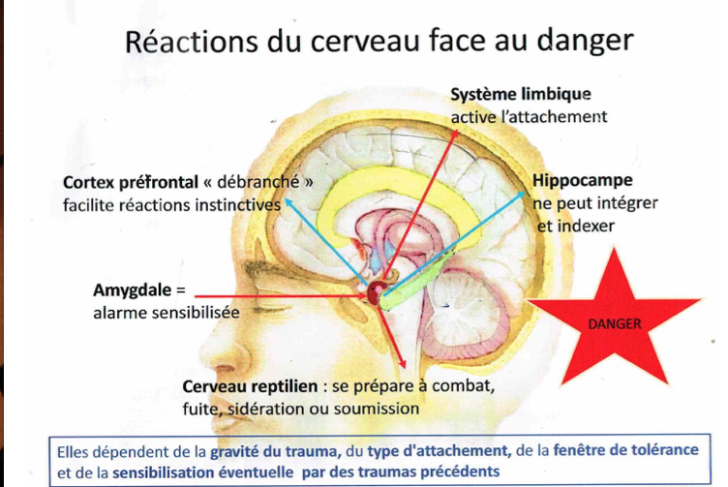
Les 3 cerveaux
Les bases du Psychotrauma – Cycle Traverser Ensemble
Dr Emmanuel Contamin

Slide 34
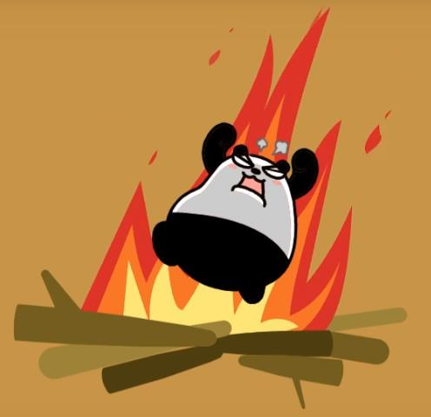
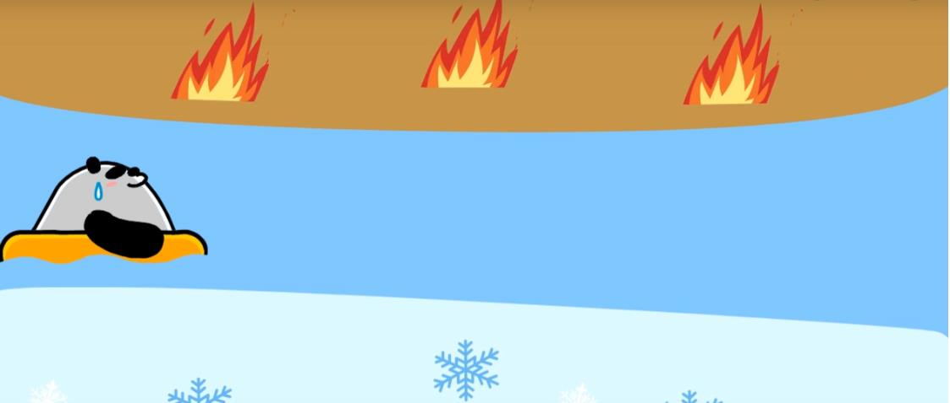

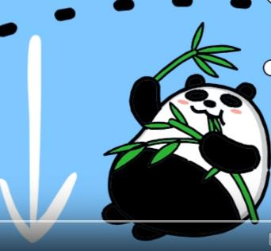

La fenêtre de tolérance

Slide 35
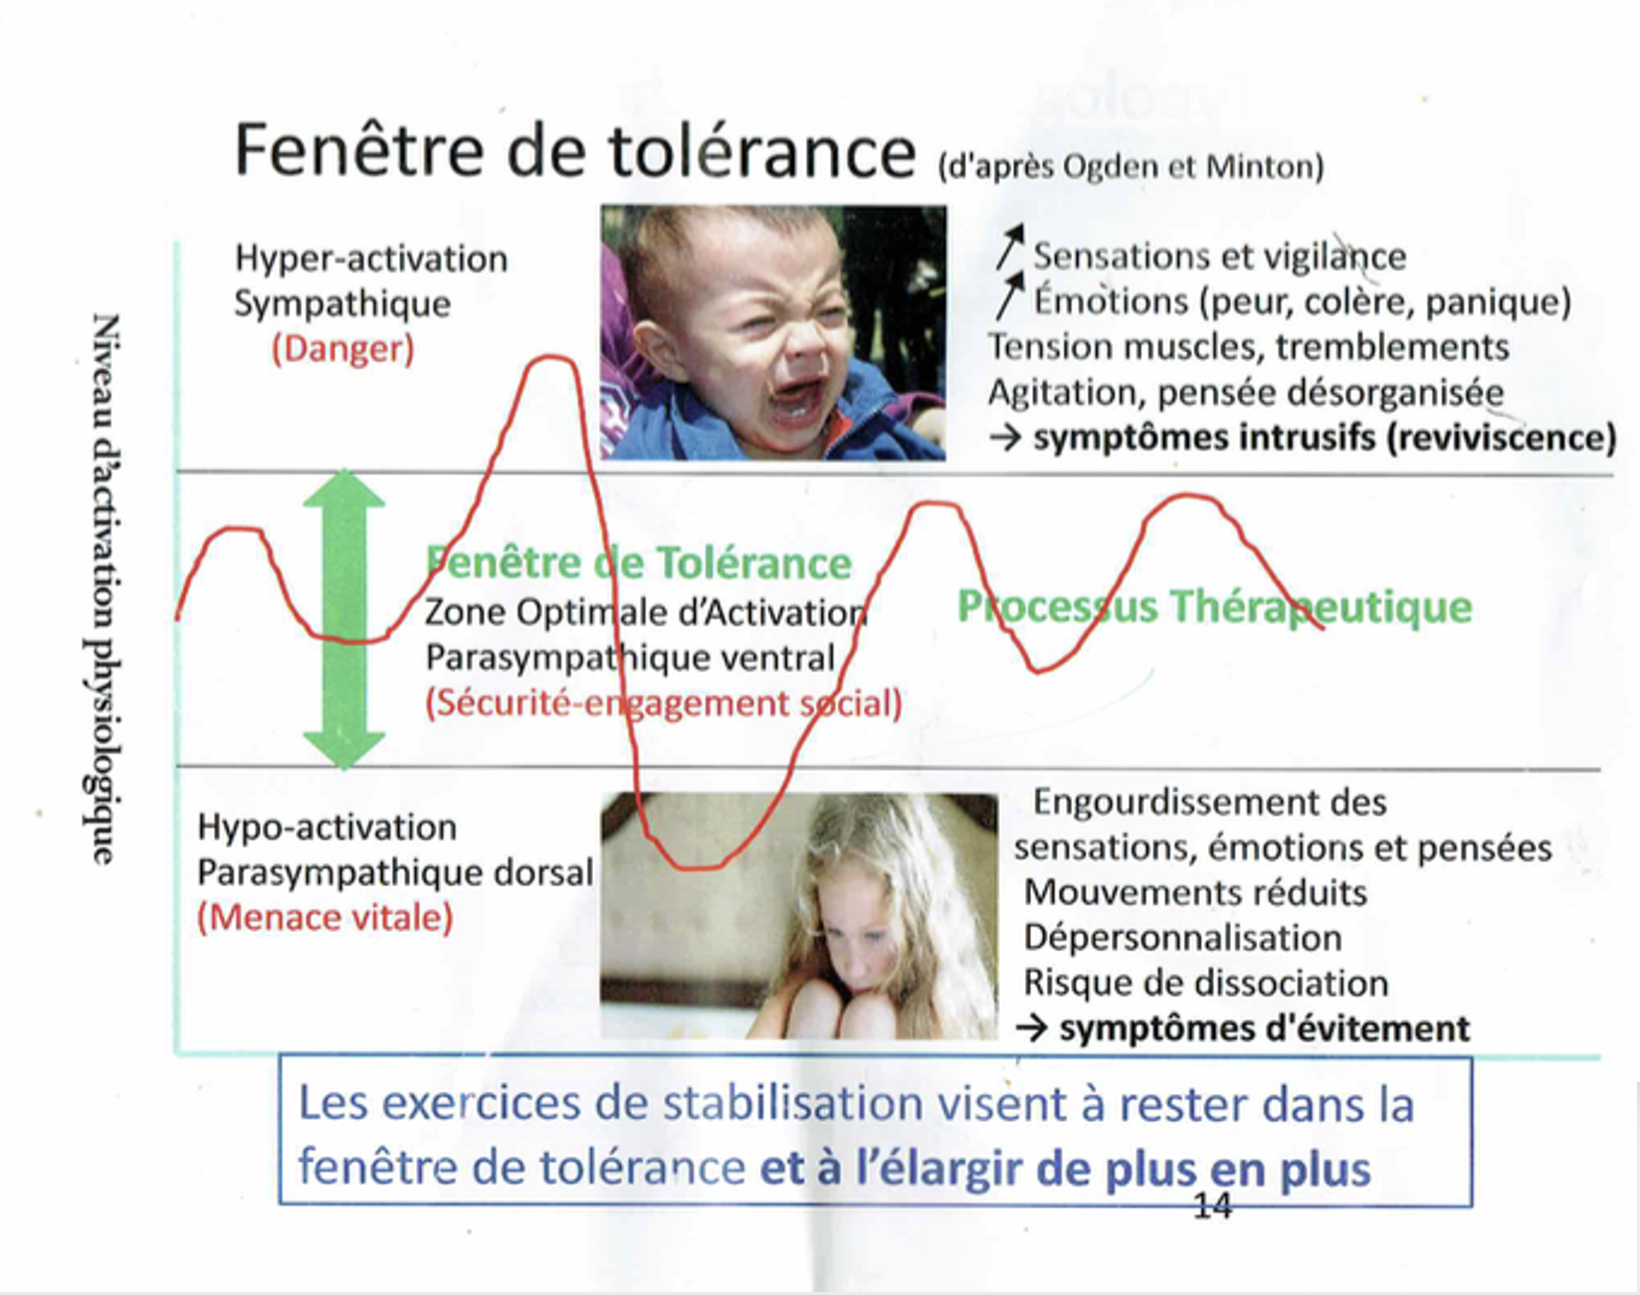
Dr Emmanuel Contamin

Slide 36
En thérapie, la sous-activation se voit…
Perte de force, impression de se liquéfier
Bourdonnements dans les oreilles
Ne plus avoir de jambes, fourmillements
Plus moyen de trouver ses mots
Impression d’être seul au monde dans son corps non-reconnu comme le sien
La personne blêmit, s’affaisse, ne parle plus, voire s’évanouit
Blancs de pensée, de parole, ne comprend plus ce qui se passe
Confusion
Respiration superficielle
Fatigue

Slide 37
En thérapie, l’hyperactivation se voit…
Agitation
Logorrhée
Tensions plexus et ailleurs
Besoin de bouger
Rougeur au visage
Respiration accélérée
La personne n’entend plus ce que vous dites
Le regard est fuyant
Etat de panique…

Slide 38
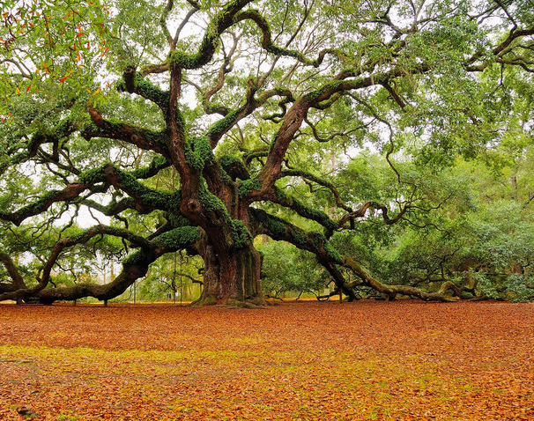
LES EXERCICES D’ANCRAGE ET D’ORIENTATION

Slide 39
Exercices en cas d’hypo-activation
Ressentez-vous la chaise sur laquelle vous êtes assis-e? Que ressentez vous le plus nettement: l’assise ou le dossier?
Pouvez vous faire en sorte de ressentir les 2 à la fois ?
Bouges vos pieds dans vos chaussures. Ressentez vous vos pieds ?
Assis, bras croisés et mains sur l’intérieur des genoux : poussez vos mains tout en serrant vos genoux
Pouvez vous vous lever : mettez votre poids sur une jambe, puis sur l’autre
Tournez le haut de votre corps: regardez ce qu’il y a derrière vous
Passes d’un objet doux ou peluche

Slide 40
Exercices specifiques en cas d’hyper activation (tensions +++)
Marchez sur la pointe des pieds, sur une ligne imaginaire tracée sur le sol
Pressez une balle rebondissante, ou un galet aussi fort que vous le pouvez, en imaginant que vous y mettez toute votre tension
Poussez les murs en y mettant toute votre force
Chaise contre le mur
Tirer les mains : si gestes de panique

Slide 41
Autres exercices de stabilisation
Tâche cognitive : comptez à partir de 100 en descendant de 7 en 7
Exercices respiratoires
Respiration profonde et lente (cohérence cardiaque)
Respiration anti panique
Offrez quelque chose à boire ou demander d’activer la salivation : active le système d’apaisement
Si la personne a froid: lui permettre de se couvrir

Slide 42
Exercices d’orientation
Orienter la personne dans l’environnement :
Où êtes vous maintenant?
De quelle couleur sont les murs?
Combien de lumières voyez vous allumées?
Comptez des choses ...
Citez moi un objet de couleur rouge que vous voyez...
Orienter la personne dans le temps :
Quel jour sommes nous ?
Qu’avez vous fait hier ?
Qu’avez vous prévu ce soir ? ….
54321 : je vois …. J’entends ….. Je sens …..

Slide 43
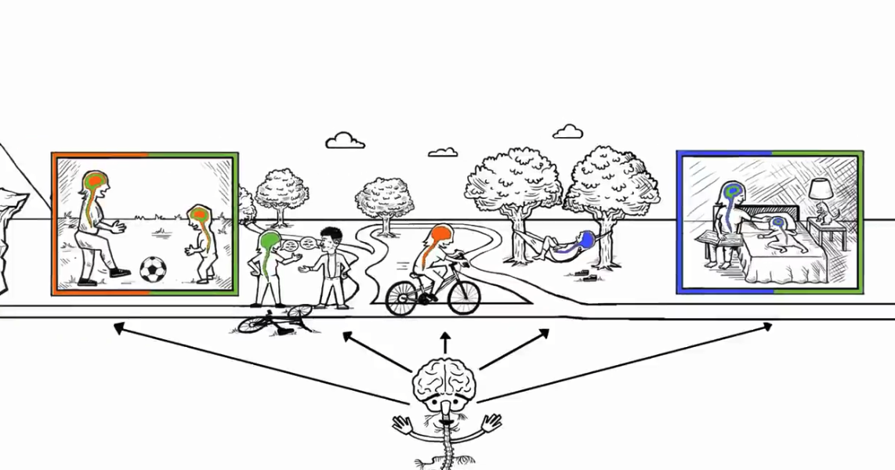

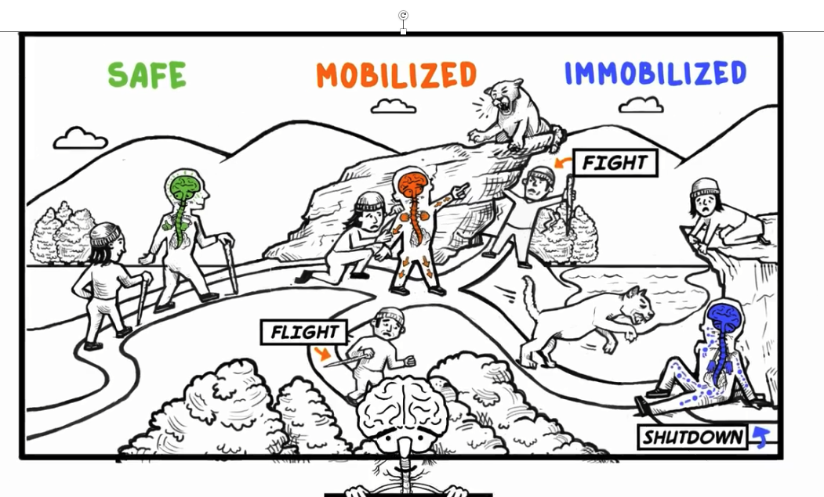
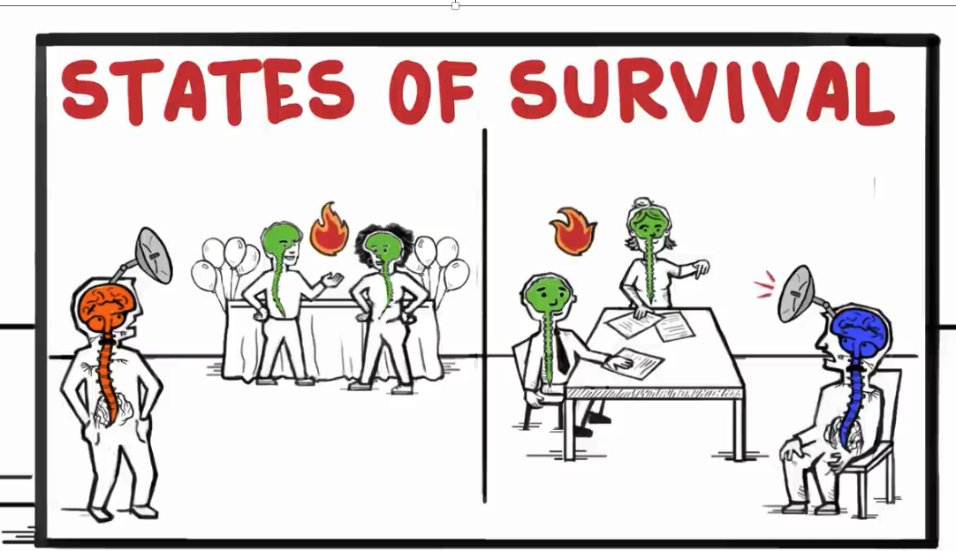
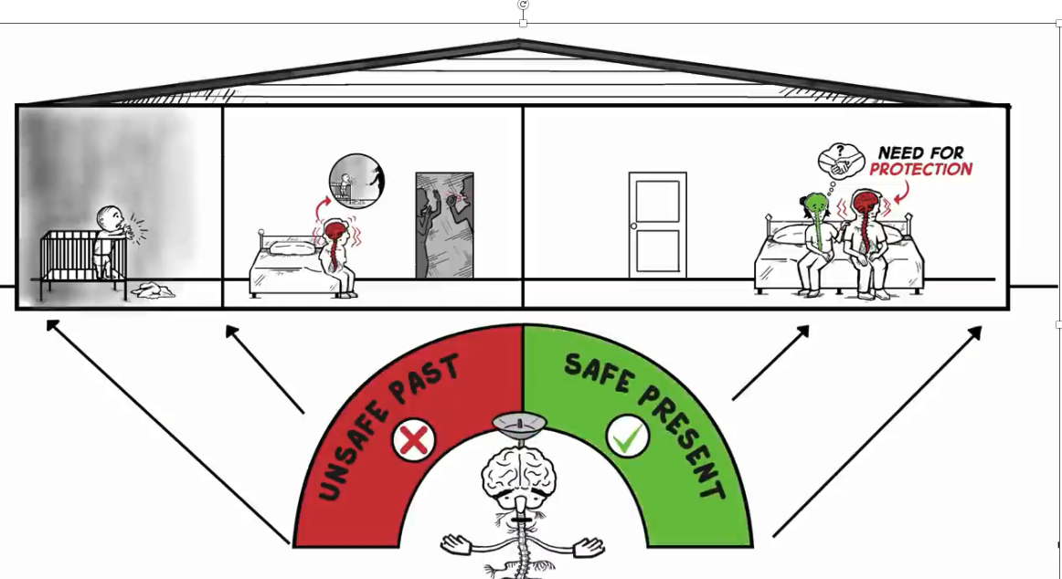
Trauma et théorie polyvagale

Slide 44
Co-régulation – théorie ployvagale
 | Régulé | Dérégulé
Vagal ventral Reliance Sécurité confiance | Confiance Chaleur Créativité Curiosité | Brosser dans le sens du poil Se fondre, s’adapter trop
Sympathique (Fuite et Combat) | Fun Joie | Anxiété Colère Agressivité Panique Risque fatigue de compassion
Immobilisation | Récupération Meditation Paix Sommeil | Impuissance Perte de créativité Immobilité d’action Burn out

Slide 45
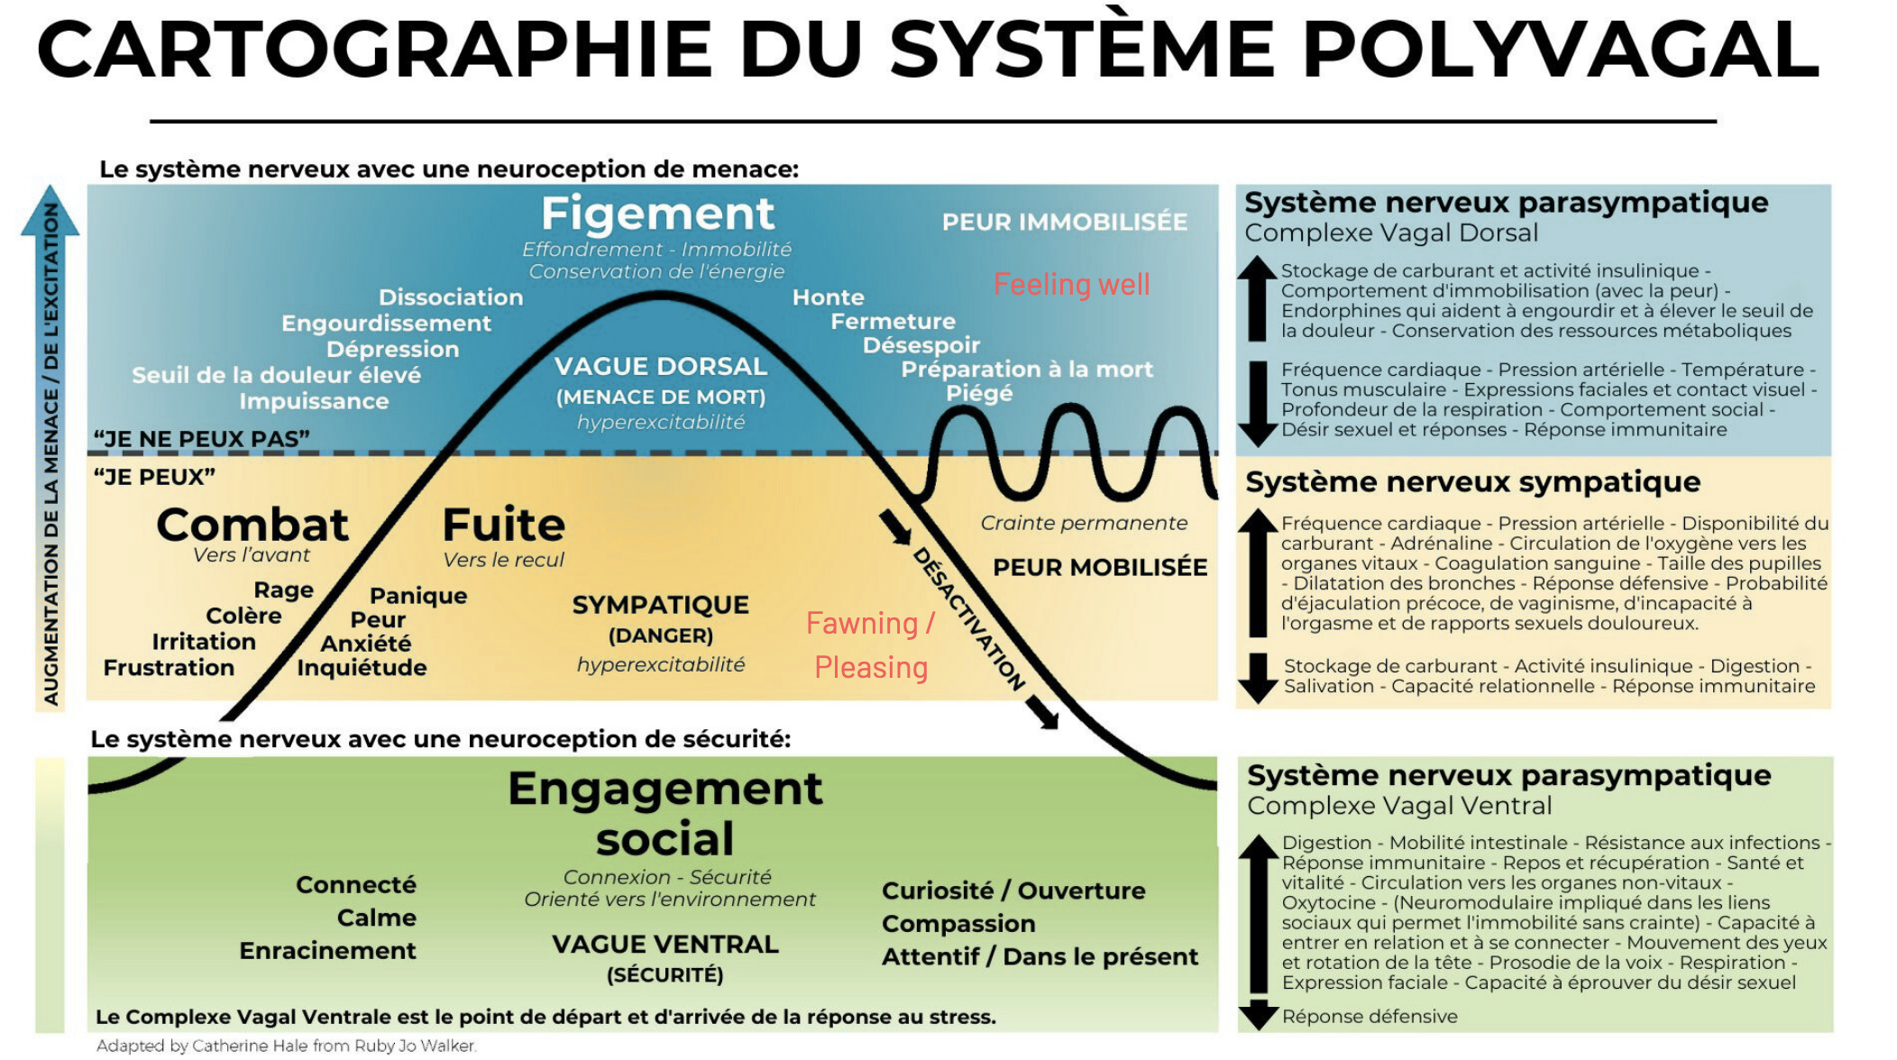

Slide 46
LES BESOINS UTILES APRES UN EVENEMENT TRAUMATIQUE (Hofboll, 2005)
Pouvoir se sentir en sécurité
Etre en capacité de s’apaiser
Retrouver un sentiment d’auto efficacité et d’efficacité pour la communauté
Etre relié à autrui
Avoir de l’espoir
Etre entouré de personnes soutenantes, attentives, à l’écoute de ses besoins, non intrusives est la meilleure option pour la personne.
Les bases du Psychotrauma – Cycle Traverser Ensemble

Slide 47
Les paroles monnaies - précieuses - sacrées - JC Metraux
Les paroles monnaies
Les paroles précieuses
Les paroles sacrées

Slide 48
Les paroles monnaies - précieuses - sacrées - JC Metraux
Les paroles monnaie n’engagent pas le donateur, disent peu de lui. Elles sont échangées avec n’importe qui. Le récepteur peut en faire ce qu’il veut. Elles ont juste une valeur d’usage.
Le psy donne généralement des paroles monnaie (questions, anamnèse, etc.).
Les paroles précieuses engagent. Elles ne peuvent circuler n’importe où, n’importe comment, elles nourrissent le lien.
La personne parle de sa souffrance, de ses incompétences, de ses échecs, de ses sentiments, de ses valeurs, etc… il se livre, ce sont des paroles précieuses.
Les paroles sacrées (secrètes, souvent tues). Elles ne peuvent sortir du cercle intime.
→ La personne parle de ce qui affecte son identité (trauma), de la honte, etc. (« Je n’ai jamais dit ça à personne »)
Les bases du Psychotrauma – Cycle Traverser Ensemble

Slide 49
Rétablir la réciprocité
Reconnaître le don et préserver les paroles précieuses et sacrées accueillir, remercier pour la confiance, exprimer sa gratitude, respecter la confidentialité, ne pas renvoyer trop vite chez le spécialiste.
S’abstenir de poser des questions intimes.
Donner du précieux : dire quelque chose de soi, s’engager, reconnaître l’injustice, la prédation, la souffrance, etc. (« Ce que tu me dis m’attriste », « Ce que tu as vécu me révolte », « C’est une réalité mais je trouve cela injuste » « je suis vraiment désolée de ce que vous avez vécu »… ), partager ses éprouvés, ses émotions, ses croyances, reconnaître son ignorance, son impuissance… tout cela permet de nous rejoindre dans une même humanité.
On peut parler de nos cicatrices – jamais de nos plaies ouvertes (Susan Piver)
Les bases du Psychotrauma – Cycle Traverser Ensemble

Slide 50
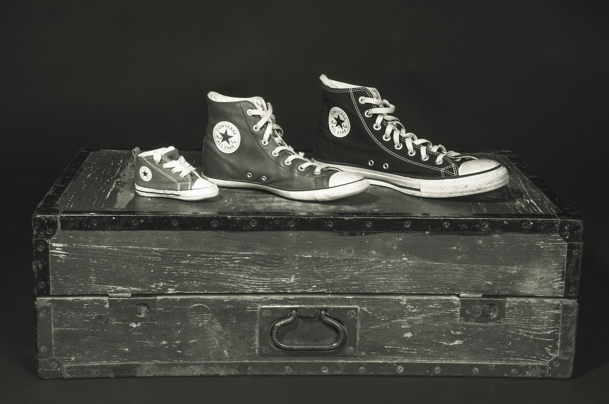
Le contenant pas à pas - Kluft
La personne choisit un contenant (= un objet qui se ferme comme boîte, conteneur de camion, coffre fort…)- Description précise du contenant (forme, taille, couleur, inscription…)
Ouvrir mentalement le contenant
Laisser glisser comme du sable ce qui a encore besoin d’attention, de soin
Du passé
Du présent
Du futur
Transmettre à ces choses « qu’on ne va pas les oublier mais que nous ne pouvons pas s’occuper d’elles en même temps » et « que nous y reviendrons quand le patient l’aura décidé et au rythme de la personne
Vérifiez si « tout» est bien dans le contenant. Ou sinon, construire un sous-compartiment
Fermez le contenant et le ranger dans un endroit où il pourra attendre patiemment qu’on y revienne (balise)
Observer ce qui vient quand on la personne sait que tout est bien dans le contenant et que ça attend patiemment

Slide 51

L’état sûr, le lieu de sécurité, l’activité sûre
Choisir un endroit réel / connu, ou imaginaire : qui représente pour vous la sécurité ou le bien être
Attention : doit être exclusivement positif (pas de mauvais souvenir…)
Décrivez avec le maximum de détails ce que vous y voyez (couleurs, paysages, textures…)
Décrivez des sons plaisants et agréables que vous pouvez entendre
Décrivez les sensations corporelles agréables que vous pouvez sentir
Généralisez la sensation corporelle agréable au corps tout entier
Faites la synthèse: l’image, les sons, les senteurs, les sensations corporelles et ajoutez un mot-clé ou une ancre corporelle

Slide 53

Les chiffres
🇫🇷 En France
Violences conjugales
1 homme sur 20 est victime de violences conjugales.
1 femme sur 10 est victime de violences conjugales.
Féminicides / homicides au sein du couple :
1 femme sur 650 000 est tuée par son partenaire chaque année.
1 homme sur 2 000 000 est tué par sa partenaire chaque année.
Violences sexuelles :
1 femme sur 7 a subi une agression sexuelle au cours de sa vie.
1 homme sur 25 a subi une agression sexuelle au cours de sa vie.
Violences physiques hors couple :
1 femme sur 5 subit des violences physiques au moins une fois dans sa vie.
1 homme sur 4 subit des violences physiques au moins une fois dans sa vie.

Slide 54
Sur les enfants
1 enfant sur 10 est victime de harcèlement, de maltraitance ou de violences.
80 % des violences se passent dans les familles.
Seul 1 enfant sur 10 révèle les violences qu’il a subies.
1 fille sur 5 et 1 garçon sur 13 affirment avoir été victimes de violences sexuelles durant leur enfance. Parmi eux, 1 enfant sur 2 est victime d’inceste avant l’âge de 10 ans.
Les enfants porteurs de handicaps sont 4 fois plus à risque d’être victimes de violences que les autres enfants.

Slide 55
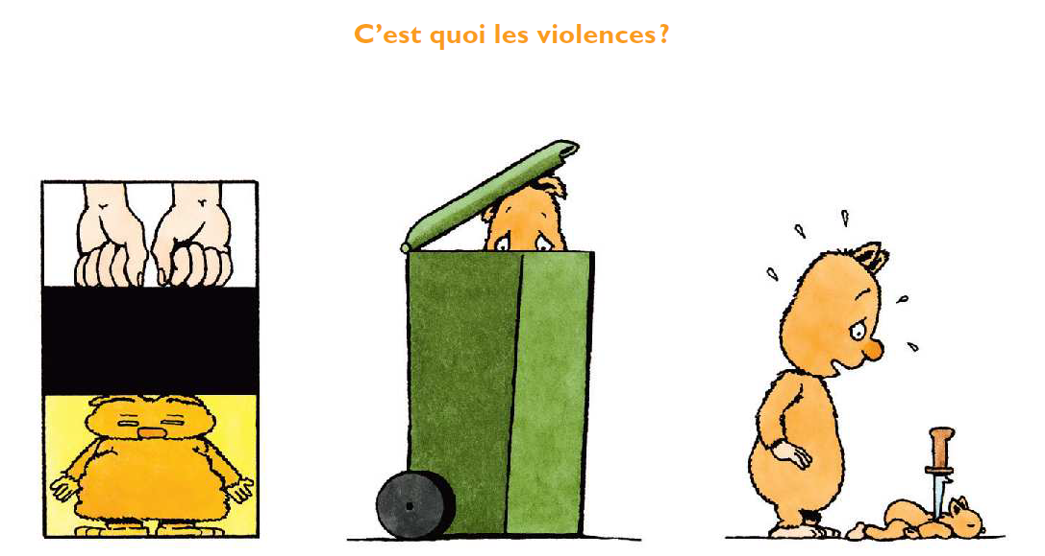

verbales
physiques
psychologiques
sexuelles
Livret Quand on te fait du mal
Mémoire Traumatique
M Salmona et Cl Ponti
Faire peur
Menacer de tuer, d’abandonner de faire mal, …
Faire du mal à l’enfant ou à un proche de l’enfant devant lui
Exhibition, exposition à la sexualité des adultes:
sexualité non consentie, sous la contrainte physique, la menace
Exposition à la pornographie
Agressions sexuelles

Slide 56
MALTRAITANCES CHRONIQUES NEGLIGENCES GRAVES
Lourdes conséquences sur le développement de l’enfant au niveau affectif, cognitif et psychosocial.
Dérégulation affective et physiologique, grande difficulté à réguler ses affects et à contrôler son impulsion, faible conscience des sensations, émotions, états du corps…
Altération des compétences sociales liées à l’attention, à l’apprentissage, à la tolérance au stress
Prédominance du sentiment d’insécurité affective : difficultés relationnelles, mise en danger, auto agression, changement d’humeur, explosion émotionnelle…

Slide 57
Réactions fréquentes après un traumatisme
Cauchemars, images ou souvenirs intrusifs
Revivre l’événement (sentiment que ça se passe à nouveau)
Jouer ou dessiner l’événement de manière répétée
Évitement des discussions ou situations rappelant l’événement
Colère, irritabilité, hypervigilance
Difficultés de concentration ou de sommeil
Symptômes physiques : maux de tête, ventre, fatigue
Problèmes scolaires, perte temporaire d’autonomie

Slide 58
MALTRAITANCES CHRONIQUES NEGLIGENCES GRAVES
Sentiment inadéquat de Soi (haine de soi, sentiment d’impuissance, d’inutilité, de déficience…)
Grandes difficultés à construire et maintenir des liens d’attachement sécurise à l’âge adulte.
Confusion des signaux de sécurité et de danger / perturbation de la faculté d’auto protection…
Méfiance extrême, défiance ou manque de comportement réciproque dans la relation / agressivité réactive…
Tentatives déplacées de créer un contact intime.

Slide 59
Les maltraitances, les négligences graves durant l’enfance
Traumatisme complexe, développemental, relationnel.

Slide 60
Comment aider un enfant
Maintenir la routine normale pour renforcer le sentiment de sécurité
Être disponible pour parler quand l’enfant est prêt
Expliquer ce qui s’est passé honnêtement et selon l’âge
Accompagner le deuil avec patience et clarté

Slide 61
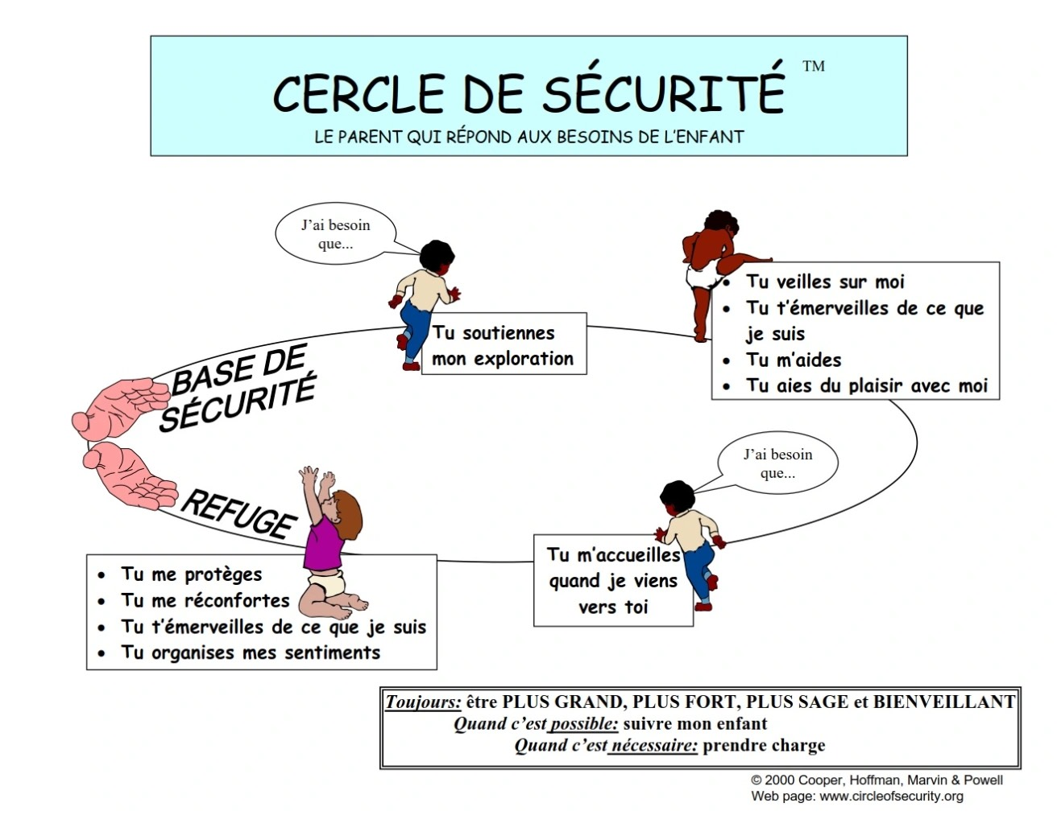

Slide 62
LE SYSTEME DE L’ATTACHEMENT
Le besoin d’attachement est inhérent à notre condition humaine / besoin inné et universel lié à la nécessité de protection de l’enfant : on ne peut pas ne pas s’attacher.
L’activation du système d’attachement provoque de manière réflexe et instinctive la recherche de proximité avec la ou les figures d’attachement.
La répétition d’expériences de réconfort et d’apaisement avec la ou les figures d’attachement va permettre la construction chez l’enfant d’une base de sécurité interne.

Slide 63
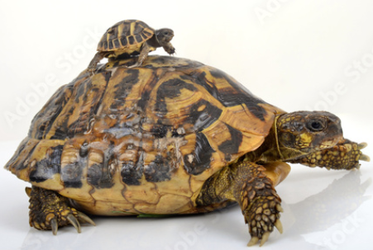
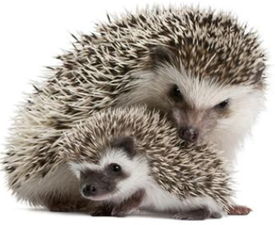
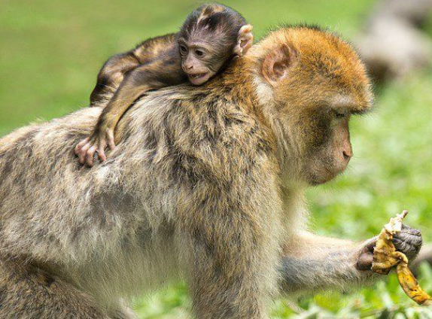
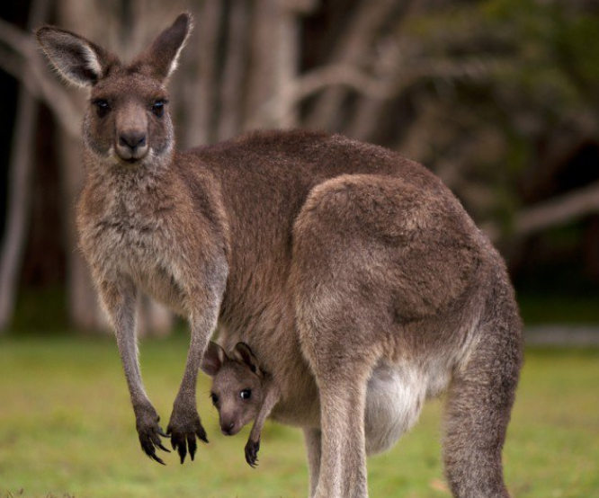
Les styles d’attachement
Jeanne Roy, Voyage au coeur de l’attachement
style | Kangourou | Tortue | Hérisson | Singe
attachement | sécure | insécurisé évitant | insécurisé résistant | insécurisé désorganisé-désorienté
manifestations | Sécurité, sérénité, exploration, découvertes | Cache émotions et besoins d’aide car ne trouve pas de réconfort, de proximité, anxiété et peur du rejet | Exagère ses émotions, expression de colère, résiste au réconfort | Faible tolérance à la frustration, exagération des émotions, croyances négatives
% en population | 55 | 22 | 8 | 15
Réponses à la détresse, la plupart du temps : | rapides chaleureuses cohérentes prévisibles | Qui ignorent qui minimisent ou rejettent le besoin d’aide | inconsistantes | Chaotiques effrayantes ou effrayées, situations de peur sans solution
lunettes teintées | d’espoir | de méfiance | de dépendance | d’impuissance et de suspicion
Dr Séverine Lejeune

Slide 64
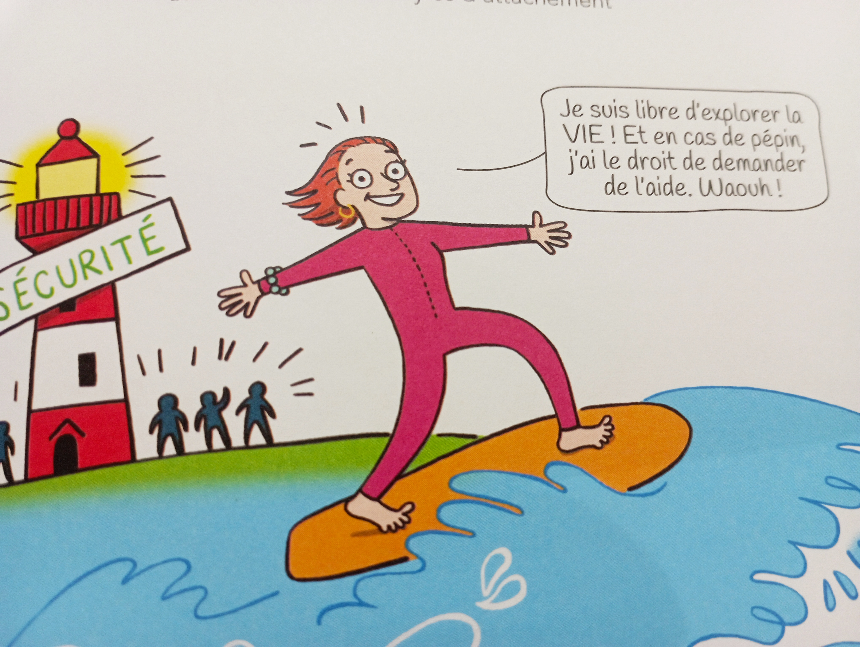
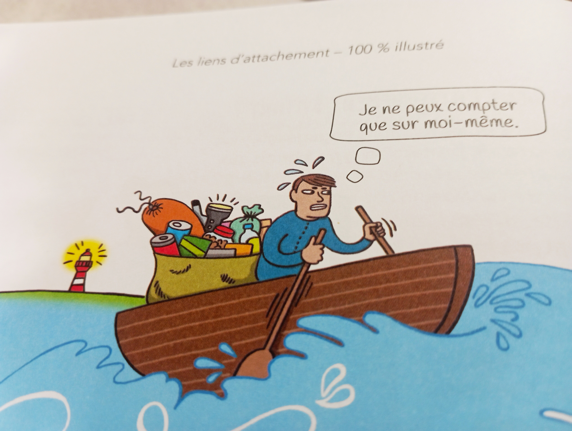
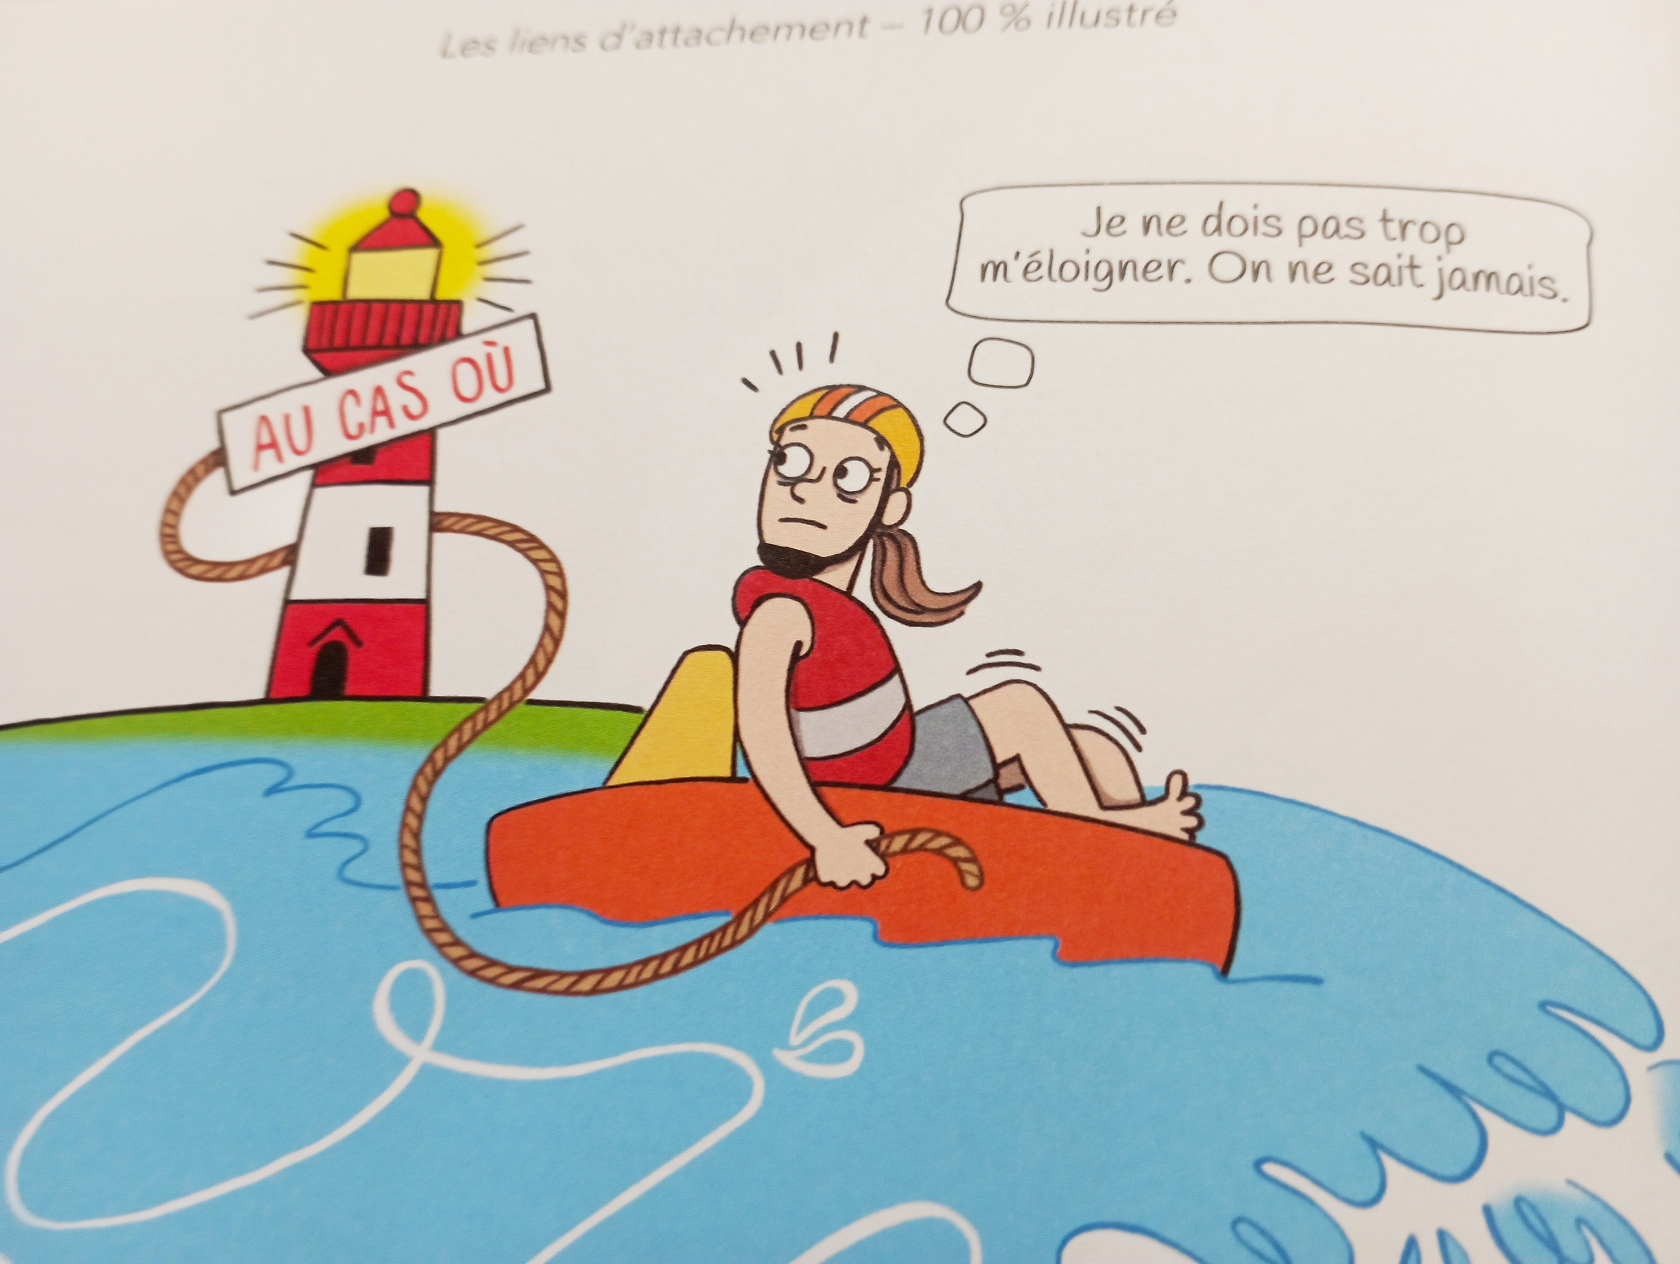
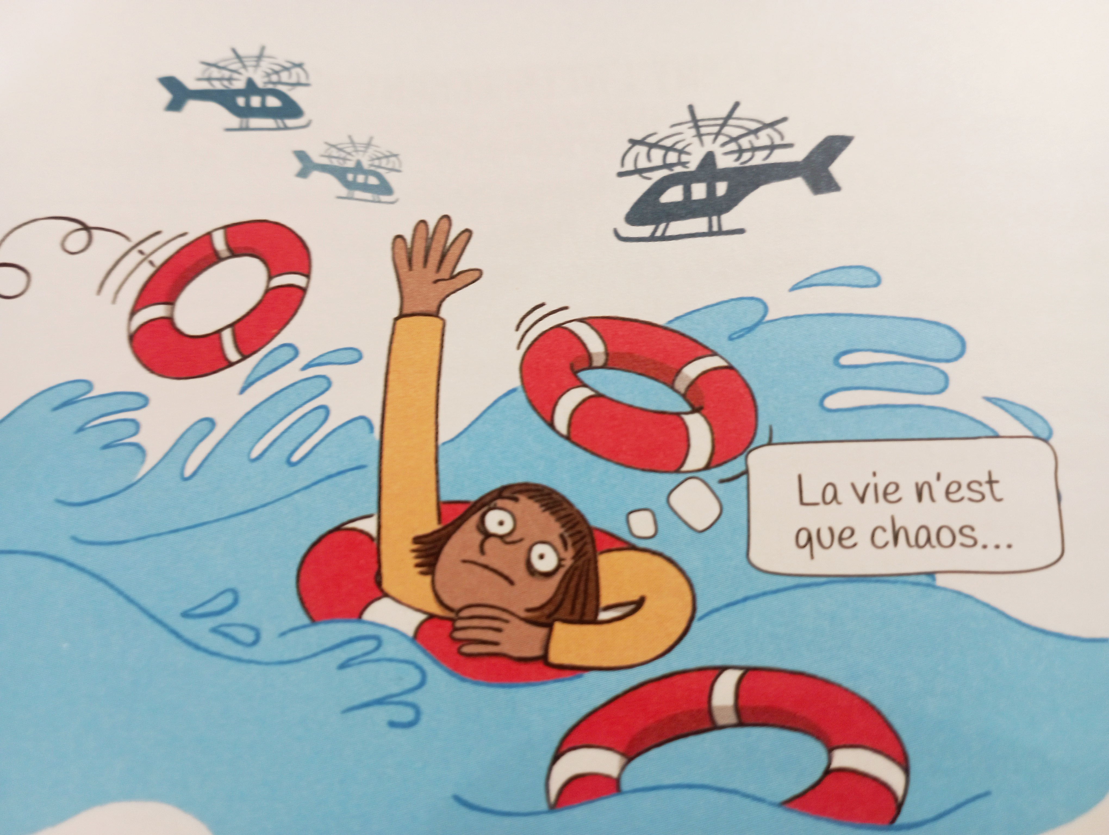

Slide 65
La stabilisation / le camp de base
Les exercices d’ancrage et de stabilisation
Le lieu sûr/ l’activité sûre/ la petite planète
Pouvoir s’auto-apaiser soi-même
Le contenant
Les figures ressources

Slide 66
Les figures ressources

Slide 67
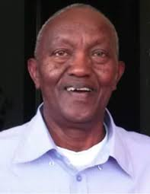

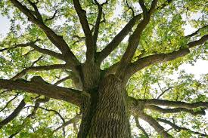
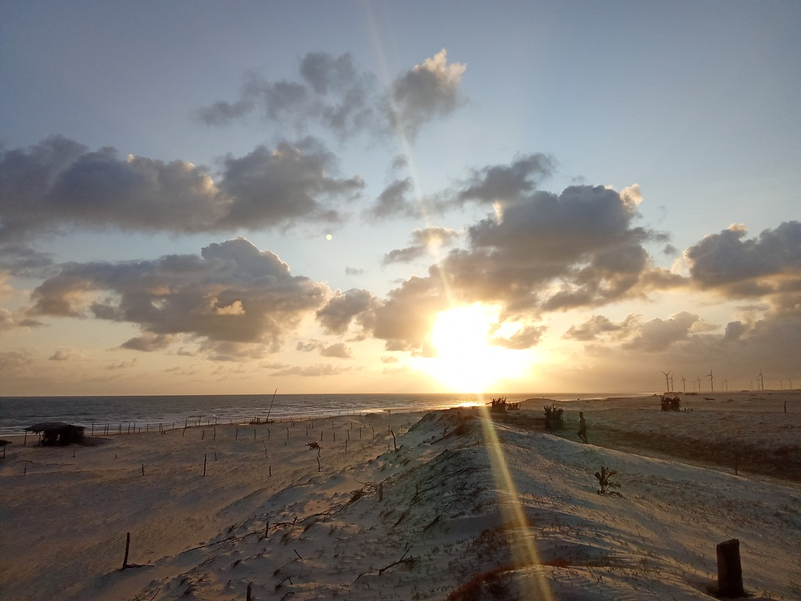
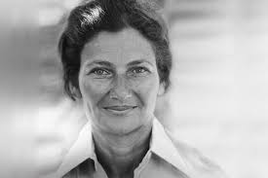

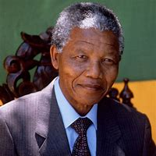

© H.Dellucci – Cercle de Compétences

Slide 68
Le Collage de la Famille Symbolique – HELENE DELLUCCI
Veuillez choisir une ou plusieurs figures : « Parmi des figures connues, de cette époque, ou dans l’histoire, voire même des figures symboliques ou mythiques, de qui auriez-vous aimé être influencé ou accompagné/éduqué? »
Explorer les valeurs existentielles qui sous-tendent le choix pour chaque figure : « Qu’est-ce qui a fait que vous avez choisi cette figure particulière ? » et mettez en lien les dimensions énoncées avec les choix existentiels.
Veuillez aller rechercher des informations sur la/les personne/s choisies.
Imprimez une ou plusieurs photos/images de la/des figure/s choisies, en veillant à les choisir comme de quelquun que vous affectionnez. Ensuite faites un collage de ces photos, et placez-le dans un endroit où vous pouvez le voir tous les jours
Créez un dialogue avec ces représentations, en incluant si nécessaire, la possibilité de demander conseil, du soutien.
N.B. La Famille Symbolique s’ajoute à la famille réelle, elle ne la remplace pas!
© H.Dellucci – Cercle de Compétences

Slide 69
EXERCICE À DEUX : 2 X 20 MIN
“ Parmi des figures connues, de cette époque ou dans l’histoire, voir même des figures symboliques ou mythiques, de qui auriez-vous aimé être influencé ou accompagné/éduqué?”
Explorez les valeurs existentielles qui sous-tendent le choix de chacune des figures : ”Qu’est-ce qui a fait que vous avez choisi cette figure-là plutôt qu’une autre ?”
Listez 3 valeurs principales chez chacune des figures symboliques
En quoi cette personne vous ressemble ?
3. Si … était là, assis juste à côté de vous, que dirait-il/elle pour vous soutenir?
Si vous pensez à une situation difficile (sud max 5), ou une question par rapport à laquelle vous souhaiteriez de l’aide, qu’est-ce que … vous dirait?
© H.Dellucci – Cercle de Compétences

Slide 70
La boite pour les jours de pluie Yvonne Dolan
Récolter des petits mots, des photos, du son, des odeurs, des saveurs
VAKOG – et les placer dans une boîte
© H.Dellucci – Cercle de Compétences

Slide 71
Le cadre à géométrie variable
«Nous avons eu beaucoup de problèmes avec les travailleurs de la santé mentale occidentaux qui sont venus ici immédiatement après le génocide et nous avons dû demander à certains d'entre eux de partir.
Ils sont venus et leur pratique ne consistait pas à être dehors au soleil, là où vous commencez à vous sentir mieux, il n'y avait pas de musique ni de batterie pour que votre sang coule à nouveau, rien ne donnait l'impression que tout le monde avait pris la journée pour que toute la communauté puisse se réunir pour essayer de vous élever et vous ramener à la joie, il n'y avait aucune reconnaissance de la dépression en tant que quelque chose d'envahissant et d'extérieur qui pourrait en réalité être rejeté à nouveau.
Au lieu de cela, ils emmenaient les gens un par un dans ces petites pièces sales et les faisaient asseoir pendant une heure environ pour parler des mauvaises choses qui leur étaient arrivées. Nous avons dû leur demander de partir. »
Un Rwandais s'est entretenu avec un écrivain occidental, Andrew Solomon, à propos de son expérience en matière de santé mentale et de dépression chez les occidentaux.
Les bases du Psychotrauma – Cycle Traverser Ensemble

Slide 72
Travailler avec des pulsions d’anéantissement
En lien avec nos ressources verticales : valeurs, connexion à la la nature, à plus grand,..
En lien avec nos ressources horizontales : lieu tranquille, contenant, famille symbolique,…
Les bases du Psychotrauma – Cycle Traverser Ensemble

Slide 73
Le cadre à géométrie variable
«Nous avons eu beaucoup de problèmes avec les travailleurs de la santé mentale occidentaux qui sont venus ici immédiatement après le génocide et nous avons dû demander à certains d'entre eux de partir.
Ils sont venus et leur pratique ne consistait pas à être dehors au soleil, là où vous commencez à vous sentir mieux, il n'y avait pas de musique ni de batterie pour que votre sang coule à nouveau, rien ne donnait l'impression que tout le monde avait pris la journée pour que toute la communauté puisse se réunir pour essayer de vous élever et vous ramener à la joie, il n'y avait aucune reconnaissance de la dépression en tant que quelque chose d'envahissant et d'extérieur qui pourrait en réalité être rejeté à nouveau.
Au lieu de cela, ils emmenaient les gens un par un dans ces petites pièces sales et les faisaient asseoir pendant une heure environ pour parler des mauvaises choses qui leur étaient arrivées. Nous avons dû leur demander de partir. »
Un Rwandais s'est entretenu avec un écrivain occidental, Andrew Solomon, à propos de son expérience en matière de santé mentale et de dépression chez les occidentaux.
Les bases du Psychotrauma – Cycle Traverser Ensemble

Slide 74
La gestion énergétique Brian Johnson
Energie | Contribution | Amour/ relations
Vision | Vision | Vision
Ce que je décide de vivre aujourd’hui | Ce que je décide de vivre aujourd’hui | Ce que je décide de vivre aujourd’hui
Qualité | Qualité | Qualité
Les bases du Psychotrauma – Cycle Traverser Ensemble

Slide 75
Energie
Pilier central : repos
Mouvement
Manger
Respirer
Oscillation
Les bases du Psychotrauma – Cycle Traverser Ensemble

Slide 76
Contribution / travail
Deep work
Bouger son corps toutes les 1000 sec
Oscillation entre action et repos
Une chose et le reste pas
Discipline
Reconnaissance pour ce qu’on a fait
Les bases du Psychotrauma – Cycle Traverser Ensemble

Slide 77
Relations
Moi
Mes proches
Mon quartier
Ma communauté / le monde
Les bases du Psychotrauma – Cycle Traverser Ensemble

